Slide 1
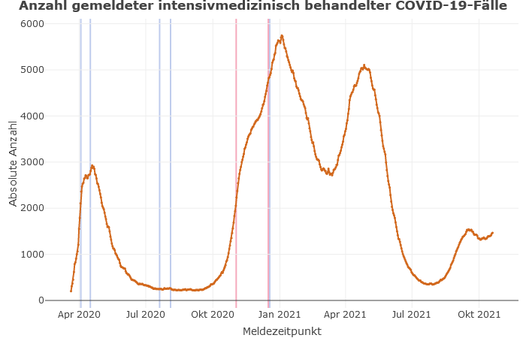
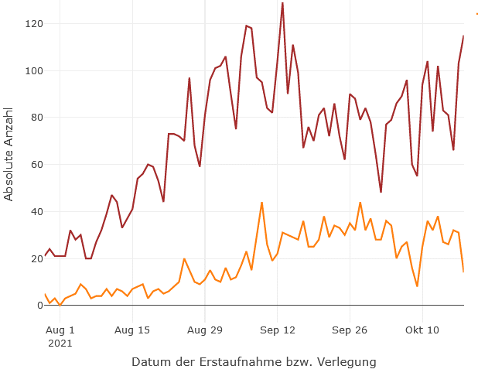
DIVI-Intensivregister
Mit Stand 20.10.2021 werden 1.480 COVID-19-Patient*innen auf Intensivstationen (der ca. 1.300 Akutkrankenhäuser) behandelt.
In einigen Bundesländern ist ein Plateau in der COVID-ITS-Belegung zu beobachten, in einigen Länder aber weitere Anstiege.
Die täglichen Neuaufnahmen von COVID-Patienten auf ITS betrugen +624 in den letzten 7 Tagen
Lock-Down
Lock-Down
5.762
Neuaufnahmen auf die ITS (pro Tag)
1.480
Datenstand: 20.10.2021
Notes:
Vorwoche Belegung: 1.398 (am 13.10) -> Abfall ITS-Belegung zur Vorwochen : + 82
Vorwoche Aufnahmen: +580

Slide 2
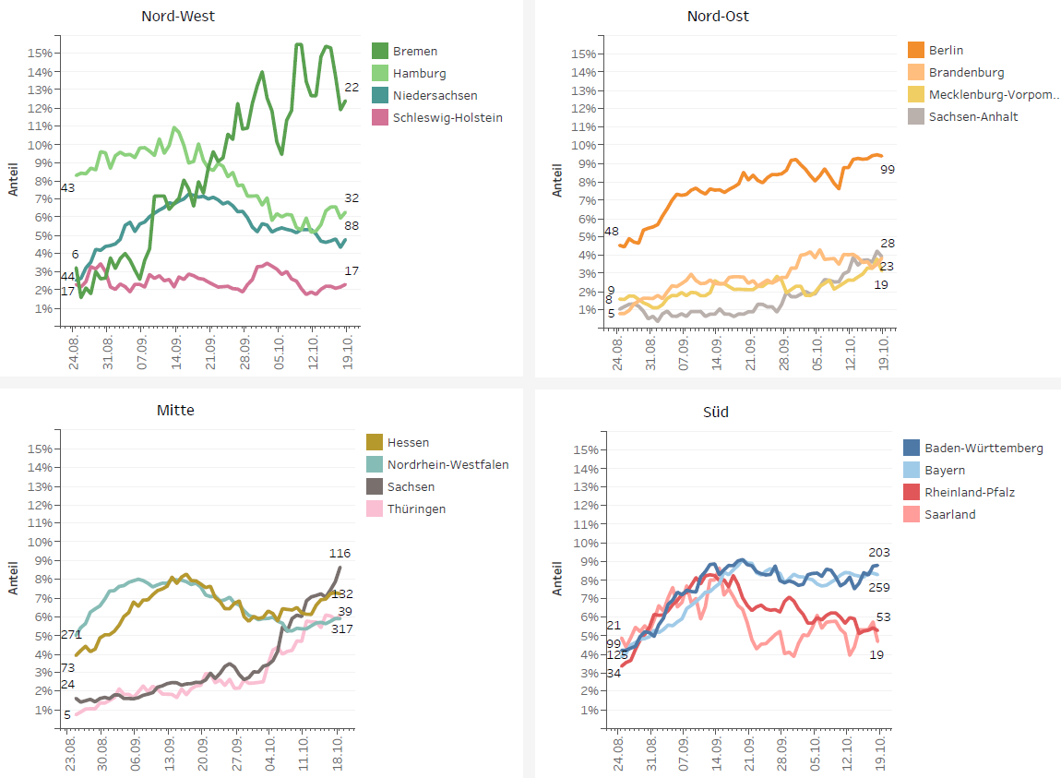
Anteil der COVID-19-Patient*innen an der Gesamtzahl betreibbarer ITS-Betten (* letzte 8 Wochen)
Datenstand: 19.10.2021
Notes:
< 3% Linie (Basisstufe): 1 Land
> 3 % (Stufe 1): 15 Länder

Slide 3
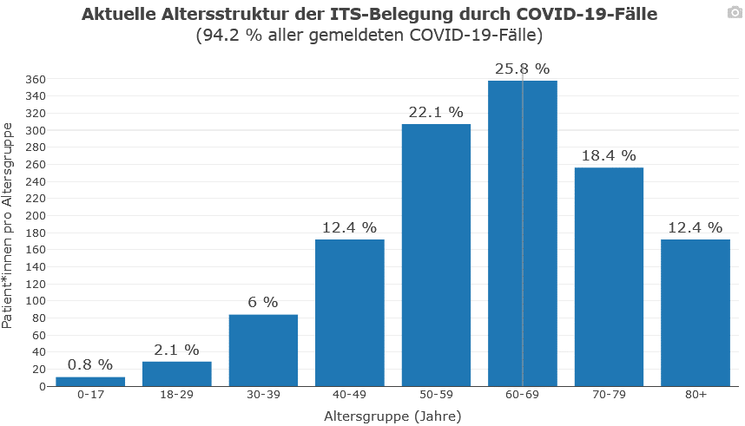
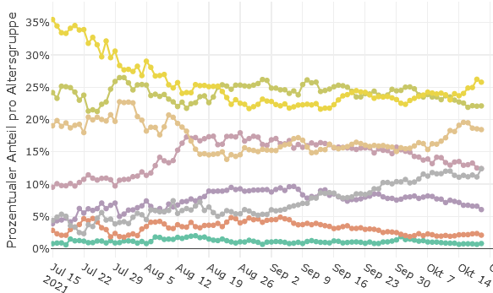
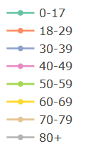
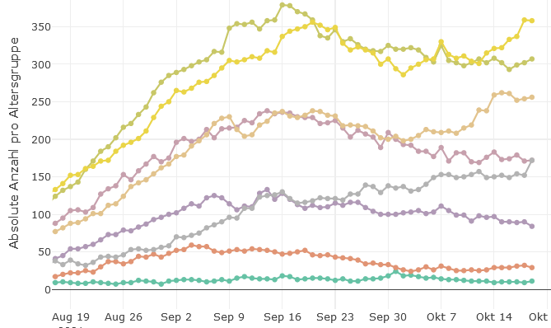
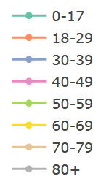
Altersgruppen Entwicklung (prozentual)
Altersgruppen Entwicklung (absolut)

Slide 4
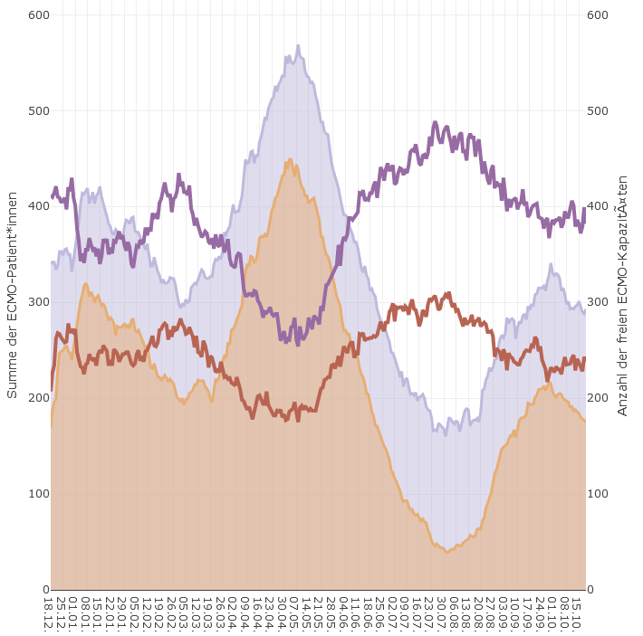
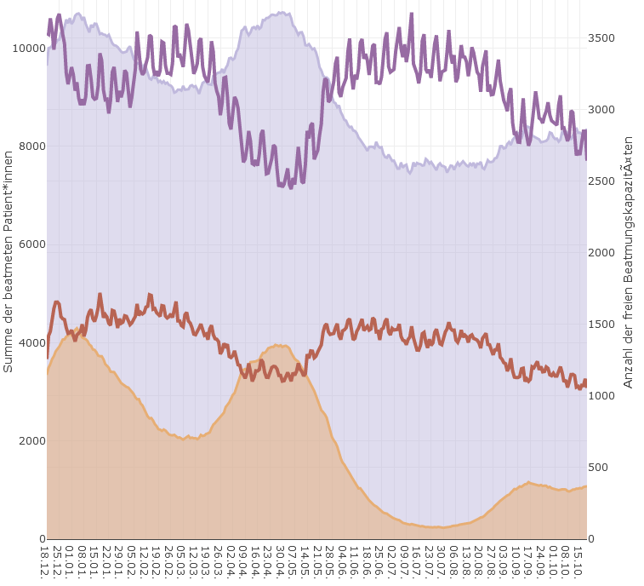
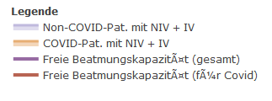
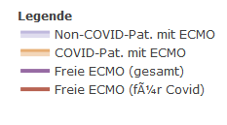
Beatmungs-Belegung und Kapazitäten
ECMO Belegung und Kapazitäten

Slide 5
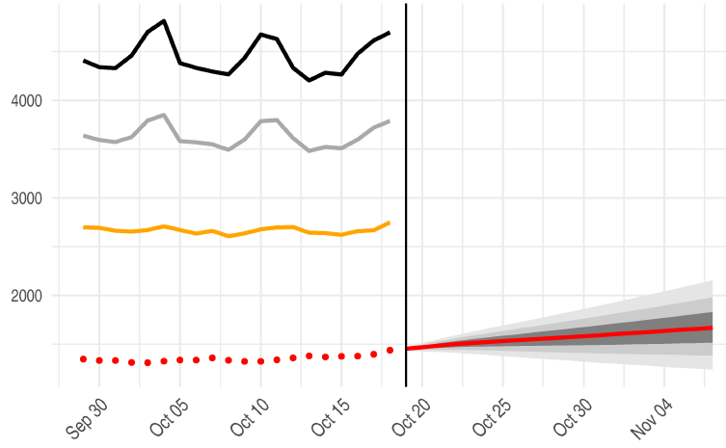
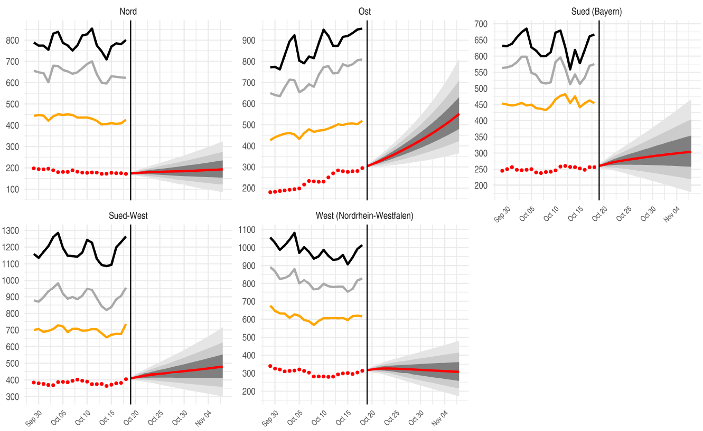
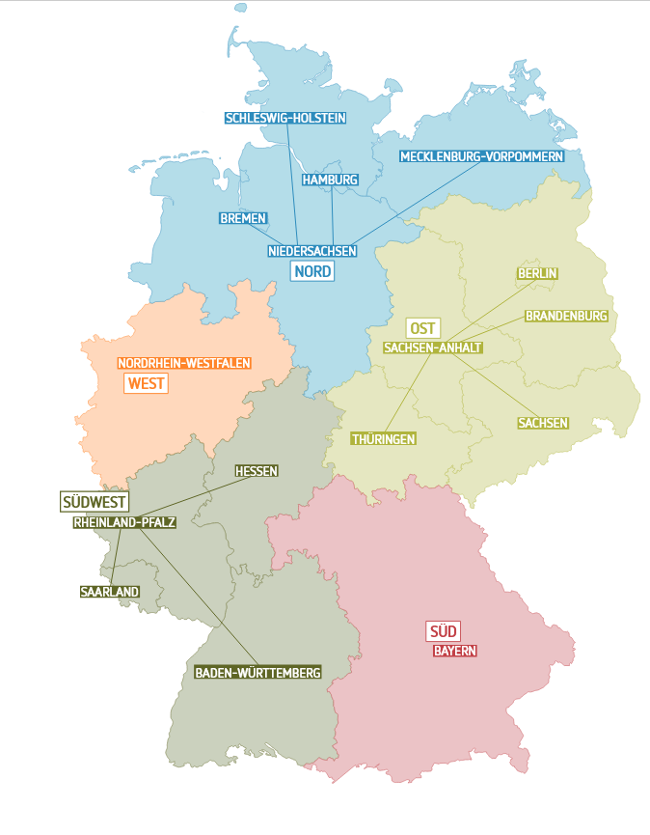
SPoCK: Prognosen intensivpflichtiger COVID-19-Patient*innen
Deutschland
Länder (nach Kleeblättern) mit Kapazitäts-Prognosen:
Kleeblatt Zuordnungen

Slide 6
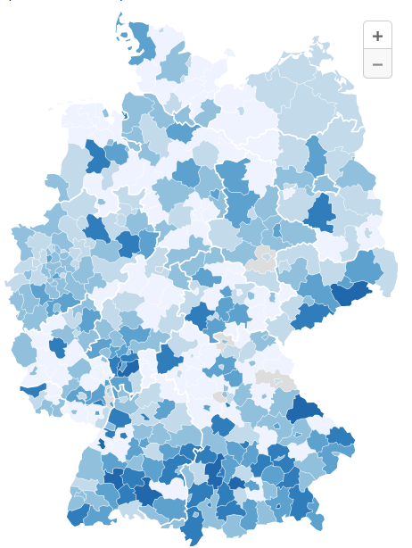
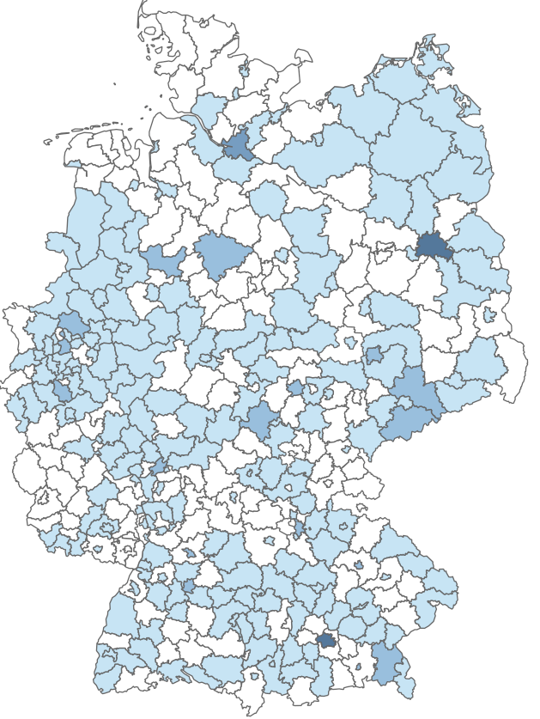
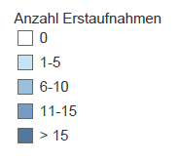
COVID-19-Neuaufnahmen auf die ITS (7-Tages-Anzahl: + 624)
Stand 20.10.21
Notes:
In Berlin waren es 22 Neuaufnahmen

